Slide 1
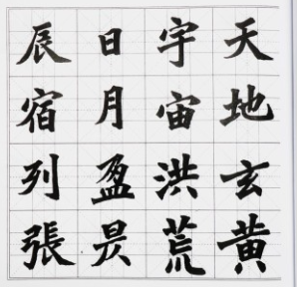
漢字와 漢文
(13회차 6/9)
이 진 모
문학박사(고전문학 전공)
(사)한국문인협회 강릉지부 회장
전, 가톨릭관동대 교양대학 교수
강릉시 평생학습관

Slide 2
<名, 字 , 號>
-銜(銜字, 姓銜, 尊銜)
-諱
-字 : 伯仲叔季, 확충 또는 보완의 글자 사용
江-深, 衡-平, 亨-通, 亮-明, 恭-遜
洪汝方 - 子圓 / 安止 – 子行
-號 : 雅號, 堂號, 宅號
cf. 名보다 널리 알려진 號 – 퇴계, 율곡, 다산
堂號 - 師任堂, 蘭雪軒, 憑虛閣, 不憂軒

Slide 3
이진모 - 関民(관민)
김복기 – 瑞進(서진)
임경아 – 菊濃(국농)
홍성욱 – 蒼海(창해)
김명숙 – 健流(건류)
박남인 –
장인수 – 碧泉(벽천)
차명자 – 無山(무산)
이현섭 –

Slide 4
端午는 수릿날(戌衣日·水瀨日, 愁牢), 天中節, 重午節, 端陽, 五月節이라고도 하며, 음력 5월 5일이다. 무더운 여름으로 향하는 初夏의 절기이며, 모내기를 끝내고 풍년을 기원하는 祈豐祭를 지내는 때이기도 하다. 단오는 설날, 한식, 추석과 함께 4대 명절에 속한다.

Slide 5
端午 俗名戌衣日 戌衣者 東語車也 是日採艾葉 爛搗入粳米粉 發綠色 打而作餻 象車輪形食之 故謂之戌衣日 《東國歲時記, 5月, 端午》 홍석모(1849)
단오는 세간에서 수릿날이라고 하니, 수리라는 것은 우리말로 수레라는 뜻이다. 이날은 쑥잎을 따서 곱게 빻아 멥쌀가루에 넣어 푸른빛을 내며, 두드려 떡을 만드는데, 수레바퀴 모양으로 만들어 먹었기 때문에 ‘수릿날’이라고 한다

Slide 6
中國 楚나라 회왕 때, 屈原이 간신들의 모함에 자신의 지조를 지키기 위해 汨羅水에 몸을 던져 죽었는데, 이날이 음력 5월 5일이었다. 해마다 굴원의 영혼을 위로하기 위해 제사를 지내게 되었는데, 밥을 수뢰(水瀨, 물의 여울)에 던져 屈原을 기리는 風俗이 있으므로 「수릿날」이라고 부르게 되었다.

Slide 7
<창폿물에 머리감기> - 나쁜 기운 쫓아내기 :
예로부터 조상들은 창포의 향기로 액운을 쫓고 더위와
병마를 이겨낼 수 있다고 믿었다.
<그네뛰기> - 더위 물리치기 :
그네를 뛰면 더위를 타지 않고 모기에도 물리지 않는다는
속설을 믿었다. 부녀자들의 외출이 허락됨
<씨름> - 휴식과 재충전 :
농번기를 앞두고 잠시 휴식을 취하며, 체력을 키울 수
있는 놀이인 씨름을 했다. 우승자에게는 황소를 상으로 줌
<부채 선물하기> - 무더위와 모기 퇴치 : 임금이 신하에게
단오부채를 선물하고 신하들은 친척과 친지들에게
선물하였다.

Slide 8
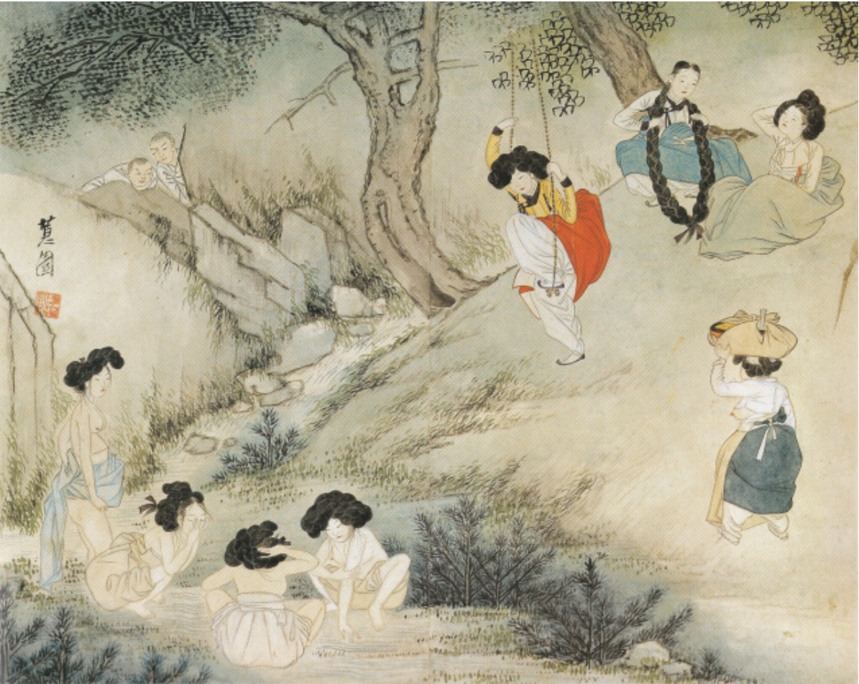
蕙園 申潤福의 端午風情

Slide 9
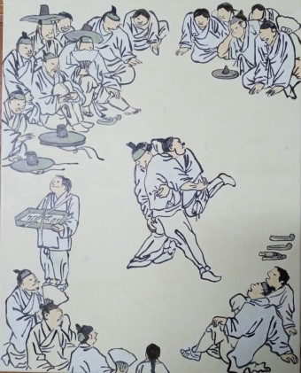
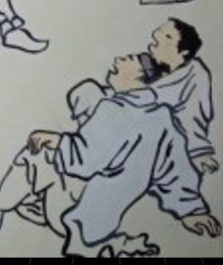
檀園 金弘道 歲時風俗圖

Slide 10
中國 楚나라 회왕 때, 屈原이 간신들의 모함에 자신의 지조를 지키기 위해 汨羅水에 몸을 던져 죽었는데, 이 날이 음력 5월 5일이었다. 해마다 굴원의 영혼을 위로하기 위해 제사를 지내게 되었는데, 밥을 수뢰(水瀨, 물의 여울)에 던져 屈原을 기리는 風俗이 있으므로 「수릿날」이라고 부르게 되었다.

Slide 11
⭕江陵端午祭
강릉단오제는 1967. 01. 16. 국가무형문화재 제13호로 지정되었으며, 2005. 11. 25. 유네스코 <인류구전 및 무형유산걸작>으로 선정된 후, 2008년 유네스코 인류무형유산 대표목록으로 등재되었다. 강릉단오제는 (사)국가무형문화재 강릉단오제보존회에서 관리한다.

Slide 12
강릉단오제는 우리나라에서 가장 역사가 깊은 축제로, 마을을 지켜주는 대관령 산신을 제사하고, 마을의 평안과 농사의 번영, 집안의 태평을 기원하는데, 신주빚기(4/5)로 시작하여 송신제(5/7)로 끝난다. 강릉단오제가 언제부터 시작되었는지는 정확히 알 수 없으나, 매년 3, 4, 5월 중 무당들이 산신에게 제사를 지내고 3일 동안 굿을 벌였다는 南孝溫의 문집 『秋江冷話』의 기록과, 1603년(선조 36년)에 강릉단오제를 구경하였다고 기록한 許筠의 문집 『惺所覆瓿藁』 등의 기록으로 보아 최소 4백년 이상 전통을 이어온, 길게는 천년을 이어온 민간 축제이다.

Slide 13
⭕江陵端午祭 關聯 說話
<김유신 장군 설화>
김유신이 溟州에 유학 – 대관령 산신(오대산 산신이라고도 함)에게 검술 배움 - 강릉 남쪽의 선지사(禪智寺)에서 명검을 만들어 백제와 고구려를 멸망시키고 삼국을 통일함 – 죽어 대관령 산신이 되어 이 지방을 보호해 줌 - 임진왜란 때 대관령과 松亭의 모든 소나무를 군사로 보이게 해 왜군을 물리침

Slide 14
⭕江陵端午祭 關聯 說話
<범일국사 신화>
학산 마을의 대가집 처녀가 석천에서 해가 뜬 물을 마심 – 처녀 잉태 – 출산 – 학바위 밑에 유기 - 학이 빨간 구슬을 먹이며 깃으로 보호 – 양육 – 비범 성장 – 강릉을 지킴 – 사후 대관령의 서낭신이 됨

Slide 15
⭕江陵端午祭 關聯 說話
<대관령 국사여서낭 신화>
대관령서낭신이 정씨녀의 부모에게 현몽 – 청혼 – 거부 – 정씨녀의 호환 – 대관령국사서낭당에서 발견 – 화공이 화상을 그려 벽에 붙이고 데려 옴 / 4/15

Slide 16
⭕江陵端午祭의 構成
*제례 : 신주빚기(4/5) - 대관령산신제,
대관령국사성황제, 국사여성황사 봉안제(4/15) - 여성황사 영신제, 영신행차(5/2, 밤) –
단오제당 좌정
5/3부터 5/7까지 5일간 조전제,
5/7(밤) 송신제(소제)

Slide 17
⭕江陵端午祭의 構成
*관노가면극 : 무언가면극(다섯 마당으로 구성) – 일제강점기에는 전통문화 활동 금지로 중단 – 1960년대에 재연 – 1967년부터 매년 공연
등장인물 : 양반광대, 소매각시, 시시딱딱이 2명, 장자마리 2명 외에 악사 다수
임동권 교수

Slide 18
⭕江陵端午祭의 構成
*단오굿 : 단오제 기간 아침마다 제당에서 조전제가 끝나면 단오굿 시연. 복을 주고 재앙을 없애주길 바라는 모든 사람들의 마음을 무녀가 춤과 노래를 통해 신에게 전하는 의식.
강문진또배기굿(현재 3년마다)

Slide 19
古典講讀 - 漁父辭(屈平)
굴원이 조정에서 쫓겨나 물가에 노닐면서 시를 읇조리곤 하는데 그 안색이 초췌하고 모습은 야위었다. 어부가 굴원을 발견하고 묻기를, “그대는 삼려대부가 아니시오? 무슨 까닭으로 여기에까지 이르셨소?” 하니, 굴원이, “온 세상이 모두 흐리기만 한데, 나만 홀로 맑았고, 모든 사람이 다 취해 있는데, 나만 깨어 있었기에 쫓겨나게 된 것이오.”라고 하였다.

Slide 20
古典講讀 - 漁父辭(屈平)
어부가 말하기를, “성인은 세상 사물에 얽매여 막혀 있지 말아야 하고, 세상과 더불어 능히 옮겨갈 줄 알아야 한다고 했소. 세상 사람들이 모두 흐리거든, 왜 진흙탕을 휘저어 흙탕물을 일으키지 않으며, 모든 사람이 취해 있다면, 어찌하여 술지게미를 배불리 먹고 박주를 마시지 않으셨소? 무슨 까닭으로 깊이 생각하며 고고하게 처신하여 스스로 쫓겨난 것이오?” 하니,

Slide 21
굴원이 “내 듣건대 새로 머리를 감은 사람은 반드시 갓을 털어서 쓰고, 새로 목욕한 사람은 반드시 옷을 털어서 입는다고 하였소. 어찌 깨끗한 몸으로 세상의 더러운 것들을 받아들일 수 있겠소? 차라리 상강의 물속에 뛰어들어 물고기 뱃속에다 장사를 지낼지언정, 어찌 희고 깨끗한 몸으로 세속의 먼지를 뒤집어쓸 수 있겠소?” 라고 답했다. 그러자, 어부가 빙그레 웃고는 노를 두드리며 이에 노래를 불렀으니, “창랑의 물이 맑음이여! 내 갓끈을 씻으리, 창랑의 물이 흐림이여! 내 발을 씻으리.” 마침내 떠나가니, 다시는 더불어 이야기할 수 없었다.

Slide 22
古典講讀 - 漁父辭(屈平)
屈原曰 吾聞之하니 新沐者는 必彈冠이오 新浴者는 必振衣하리니 安能以身之察察로 受物之汶汶者乎아 寧赴湘流하여 葬於江魚之腹中이언정 安能以晧晧之白으로 而蒙世俗之塵埃乎아

Slide 23
古典講讀 - 漁父辭(屈平)
漁父莞爾而笑하고 鼓枻而去하여
乃歌曰 滄浪之水淸兮어든 可以濯吾纓이오
滄浪之水濁兮어든 可以濯吾足이로다
遂去하여 不復與言하니라

